Slide 1
Arbetsmarknadsutsikterna hösten 2015
Prognos för arbetsmarknaden i Jämtlands län 2016
Maria Salomonsson
Analysavdelningen
9 december

Slide 2
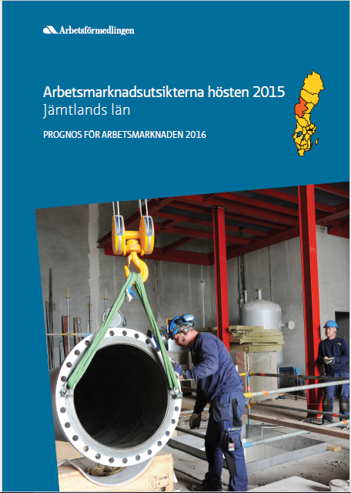
Sammanfattning
Globala ekonomin förstärks
Företagen i länet tror på en normal utveckling
Låga varsel
Arbetslösheten ökar tillfälligt men minskar sedan igen
Sysselsättningen ökar marginellt
Brist ökar
Utmaningarna på arbetsmarknaden

Slide 3
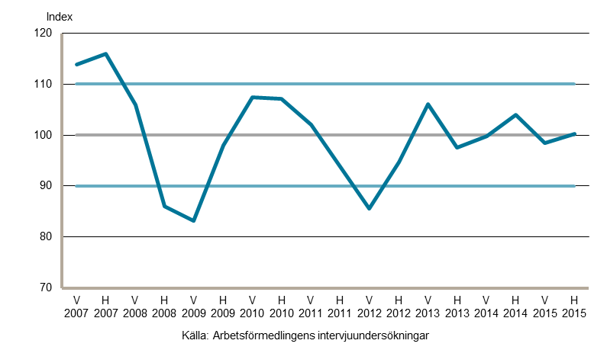
Arbetsförmedlingens konjunkturindikator för näringslivet, Jämtlands län, våren 2007–hösten 2015
Anm. Värden över 100 visar ett starkare förväntningsläge än normalt och värden över 110 ett mycket starkare förväntningsläge än normalt. På motsvarande sätt visar värden under 100 ett svagare förväntningsläge än normalt och värden under 90 ett mycket svagare förväntningsläge än normalt

Slide 4
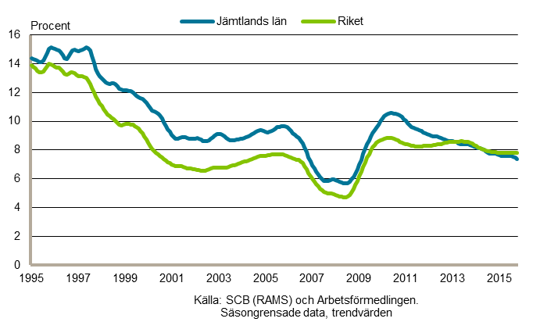
Inskrivna arbetslösa 16–64 år som andel av registerbaserad arbetskraft, Jämtlands län, januari1995–oktober 2015

Slide 5
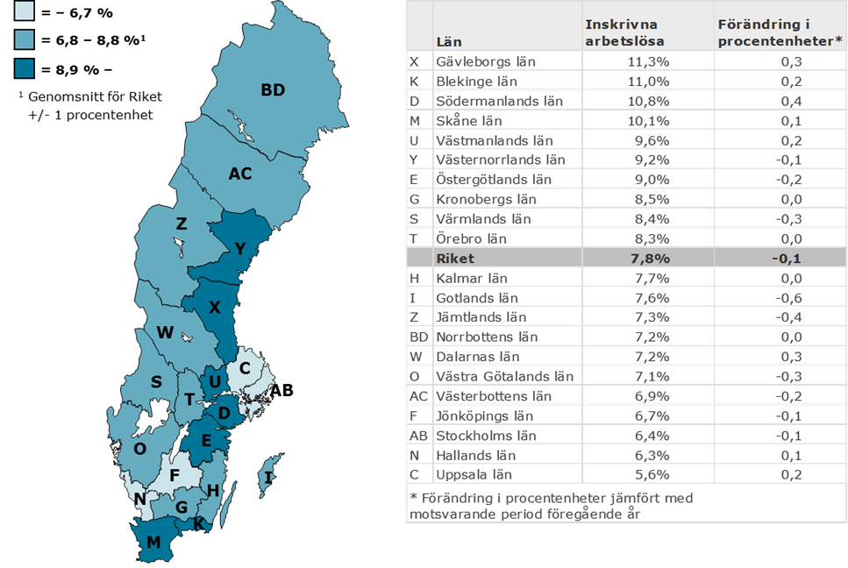
Inskrivna arbetslösa i oktober 2015 som andel (%) av den registerbaserade arbetskraften 16–64 år

Slide 6
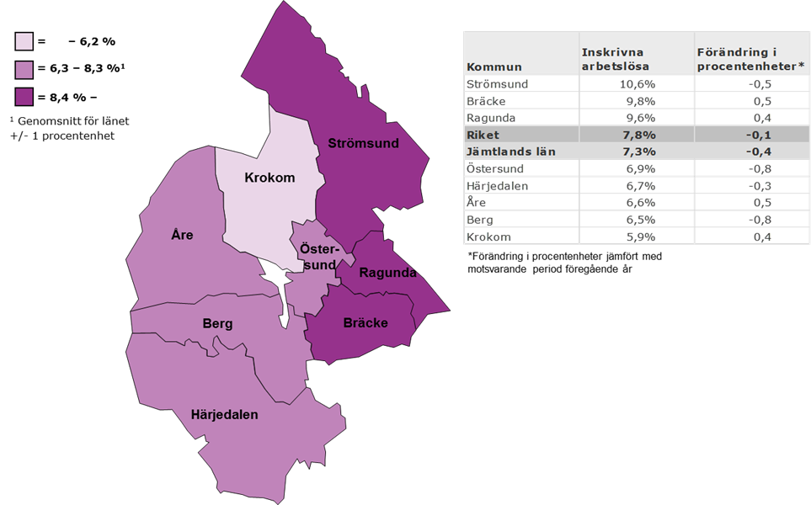
Inskrivna arbetslösa kommunerna i Jämtlands län, oktober 2015 som andel (%) av den registerbaserade arbetskraften 16–64

Slide 7
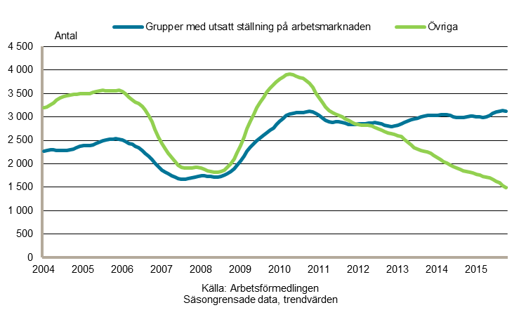
Inskrivna arbetslösa 16–64 år i grupper med utsatt ställning på arbetsmarknaden och övriga inskrivna arbetslösa, Jämtlands län, januari 2004–oktober 2015

Slide 8
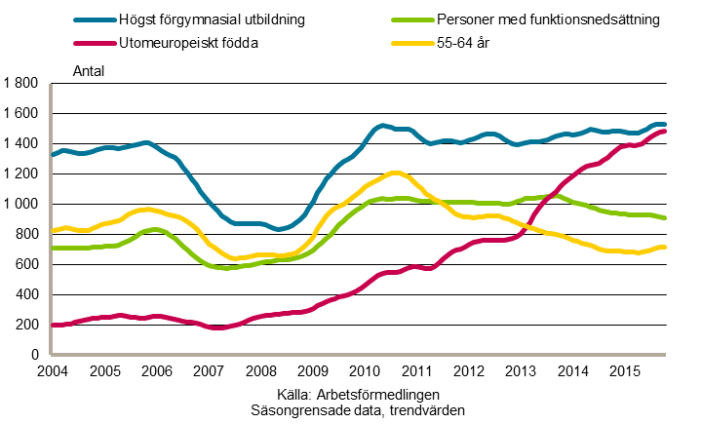
Inskrivna arbetslösa 16–64 år fördelade på enskilda grupper, Jämtlands län, januari 2004–oktober 2015. Observera att en person kan ingå i flera grupper.

Slide 9
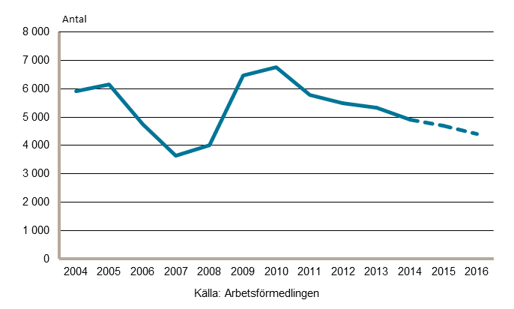
Inskrivna arbetslösa 16–64 år i Jämtlands län kvartal 4, 2004–2016, prognos för kvartal 4 2015 och 2016

Slide 10
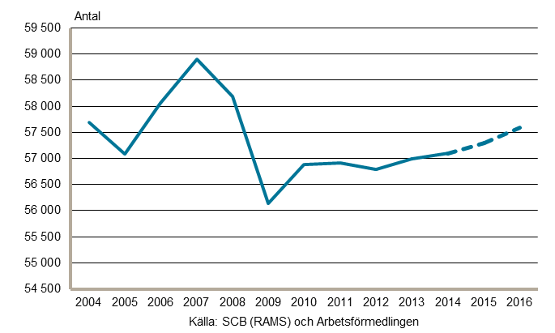
Sysselsatta 16–64 år i Jämtlands län, 2004–2014, prognos 2015 och 2016

Slide 11
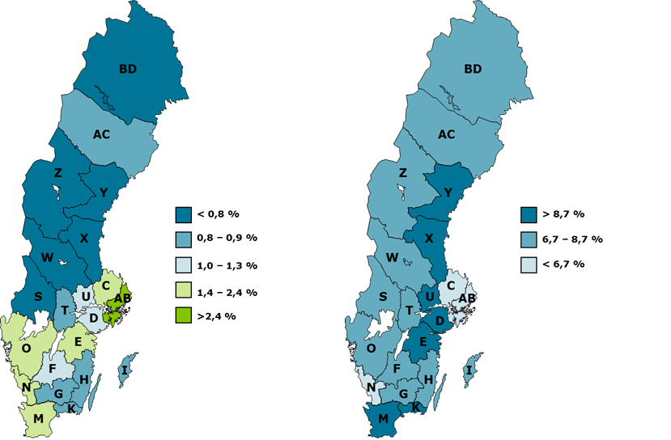
Förväntad procentuell sysselsättningsförändring (16-64 år) mellan kvartal 4 2015 och kvartal 4 2016
Inskrivna arbetslösa 16-64 år som andel av registerbaserad arbetskraft, prognos kvartal 4 2016

Slide 12
De olika branscherna i Jämtlands län 2016
Jord- och skogsbruk
Högt kapacitetsutnyttjande
Dålig lönsamhet
Sysselsättning oförändrad
Ökad brist
Var tredje över 65 år
Industri
Ökade förväntningar
Rekryteringar?
Något ökad brist
Sysselsättning oförändrad
Bygg
Ökade förväntningar
Kapacitetsutnyttjande minskade
Minskad brist
Oförändrad sysselsättning
Privata tjänster
Förväntningar fortsatt höga
Oförändrat kapacitetsutnyttjande
Bristtalen oförändrade
Sysselsättningen ökar marginellt
Offentliga tjänster
Sysselsättningen ökar marginellt
Stora pensionsavgångar
Ökad brist

Slide 13
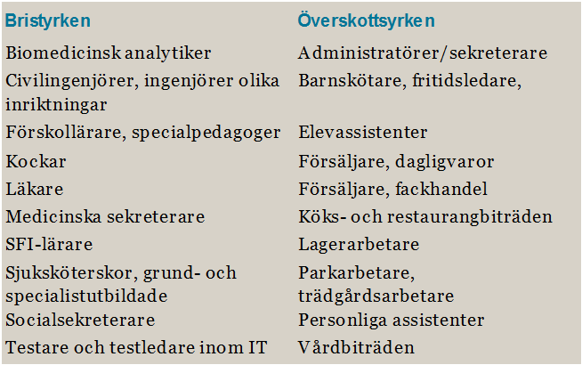
Arbetsmarknadsläget för ett urval av yrken i Jämtlands län under det närmaste året

Slide 14
Utmaningar på arbetsmarknaden i Jämtlands län
Stor brist inom vissa yrken kan hämma tillväxten på sikt
Generationsväxling
Stort inflöde av nyanlända
Följande grupper har identifierats som individer med utsatt ställning på arbetsmarknaden som bedöms ha svårt att finna en sysselsättning under prognosperioden 2015-2016:
  Personer med högst förgymnasial utbildning
  Ungdomar och särskilt de med bristfällig utbildning
  Utrikesfödda, särskilt födda utom Europa
  Personer med en funktionsnedsättning som medför nedsatt arbetsförmåga
  Arbetslösa personer 55–64 år

Slide 15
Tack för er uppmärksamhet!

